Slide 1

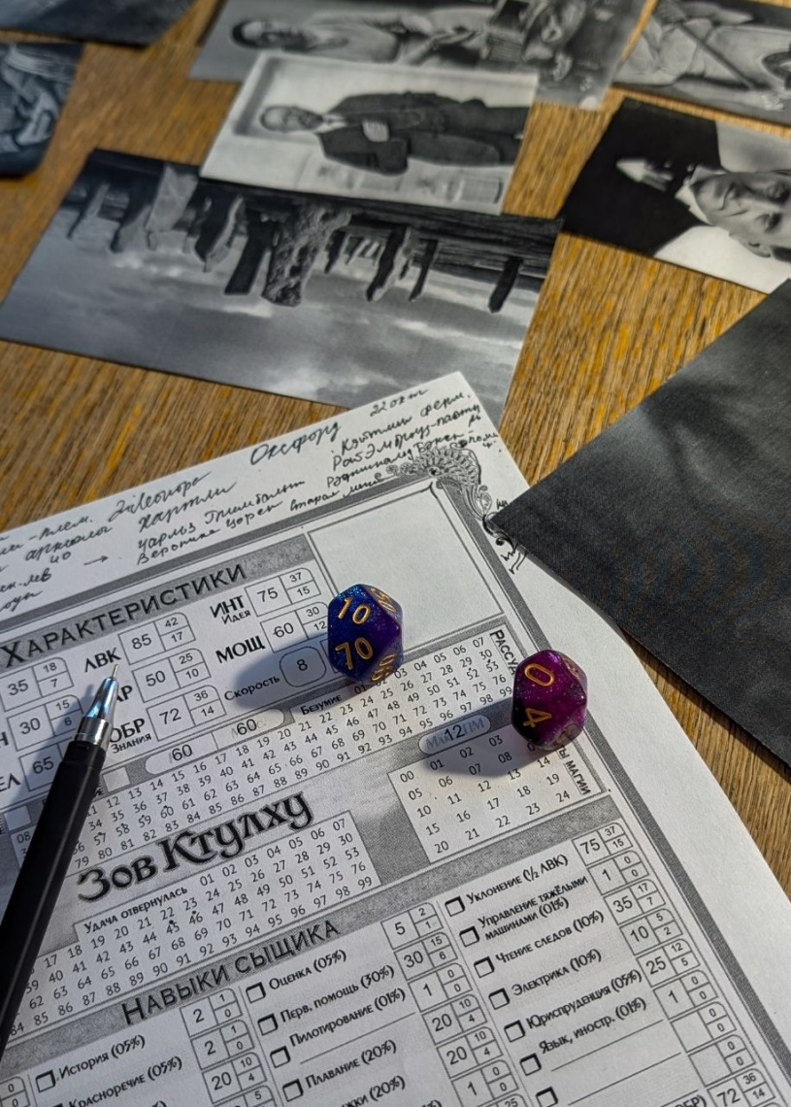
Настольные игры, как вид досуга молодёжи в библиотеке
В современном мире библиотеки больше не воспринимаются исключительно как хранилища книг, они берут на себя огромное количество функций, одна из которых – это развитие социально-активной личности, включённой в культурно-творческий процесс.

Slide 2
Библиотека как культурный центр будущего
Социально-образующая функция
Новые форматы взаимодействия
Библиотеки являются важнейшим социальным институтом, влияющим на формирование интеллектуального потенциала общества. Особенно ярко это проявляется в работе с молодёжной аудиторией.
Сегодня библиотеки вбирают в себя множество ролей и статусов, выходят на новый уровень развития. Они стараются выйти за привычные рамки понимания, тем самым привлекая к себе больше аудитории.
Культурное учреждение, нацеленное на будущее, должно отслеживать положительные тенденции в обществе, фиксировать общественный интерес и накапливать перспективный опыт.
Одним из эффективных способов работы с молодой аудиторией стало проведение открытых игротек и создание клубов настольных и настольно-ролевых игр.

Slide 3

Проведение настольных игр в библиотеке
Опираясь на собственный опыт в организации клуба настольно игр, мы можем выделить следующие особенности в проведении собраний такого формата: для проведения игр нужно помещение, с одной стороны, тихое, чтобы не мешать проведению игры, с другой стороны сами игроки могут устраивать сильный шум во время игровой сессии. Так как большинство людей, которые увлекаются настольными играми – это студенты и молодёжь, то игры проводятся по выходным. Как правило, на одну игру приходят от 5 до 7 человек, так что помещение, которое можно выделить под это не обязано быть большим, но если собирается несколько групп, лучше рассаживать их отдельно или посадить в большом зале, чтобы они не мешали друг другу. Здесь большое число желающих играть может столкнуться с ограниченными площадями библиотеки.

Slide 4
Польза и преимущества настольных игр
Рекреация – проведение досуга, развлечение.
Эскапизм – уход от проблем повседневности, отвлечение.
Общение – поиск новых знакомых и друзей, коммуникация.
Образование – получение знаний и навыков, полезных в реальной жизни.
Заработок – использование игры для получения дохода.
Самореализация – реализация в игре своих талантов, способностей, отдельных проектов; достижение социального признания посредством игры, успеха в игровом сообществе.
7) Получение ярких эмоций – переживание интенсивных эмоций, недоступных в повседневной жизни.
8) Трансгрессия – преодоление ограничений реального мира:
8.1) Реализация невозможного, преодоление физических законов;
8.2) Реализация неприемлемого, аморального, запретного.
9) Смена идентичностей – идентификация с множеством разнообразных персонажей, существенно различающихся по социально-демографическим и индивидуально-личностным характеристикам.

Slide 5
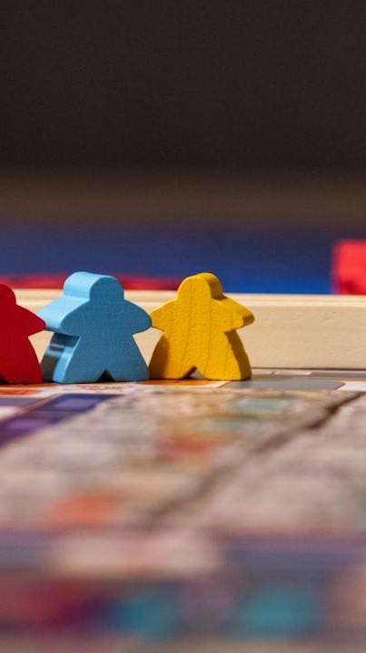
Организация игр
Для организации игровых сессий в библиотеке необходимо создать комфортные условия для игроков, включая наличие достаточного количества столов и стульев, а также обеспечить доступ к разнообразным настольным играм.
Важно разработать расписание игр и информировать посетителей о доступных играх и времени проведения. Также рекомендуется назначить ответственных за поддержание порядка и организацию игрового процесса, чтобы обеспечить приятную атмосферу для всех участников.

Slide 6
Плюсы для библиотеки
Настольные игры в библиотеке способствуют развитию социальных навыков и улучшению коммуникации между участниками, создавая дружелюбную атмосферу для общения и взаимодействия.
Они также помогают развивать логическое мышление и стратегическое планирование, предлагая увлекательные сценарии и задачи, которые требуют аналитических способностей и креативного подхода.
Кроме того, настольные игры способствуют релаксации и снятию стресса, предоставляя возможность отвлечься от повседневных забот и получить удовольствие от игрового процесса.

Slide 7
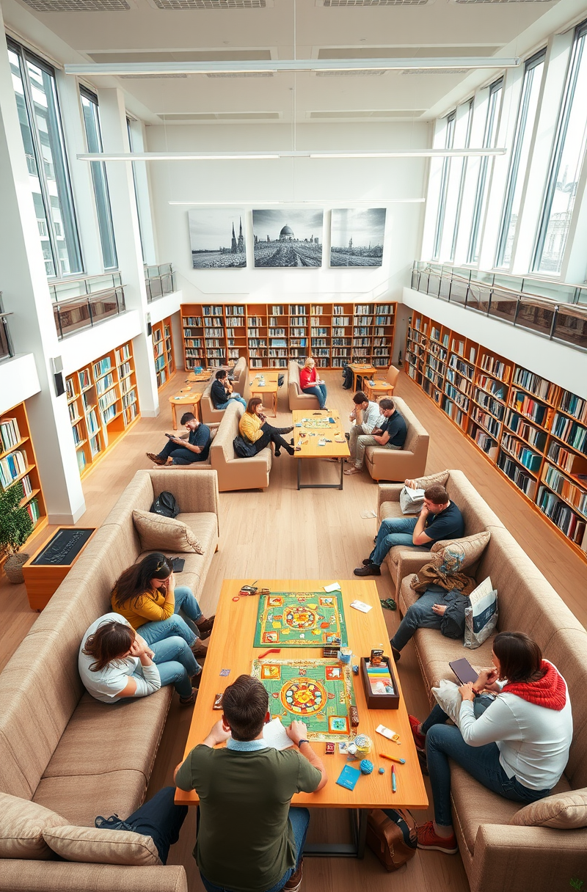
Настольные игры в библиотеке способствуют созданию дружелюбной и общительной атмосферы, позволяя посетителям не только весело провести время, но и установить новые социальные связи.
Они также предоставляют возможность развивать стратегическое мышление и улучшать навыки принятия решений в игровой форме, что делает процесс обучения более увлекательным и доступным. Кроме того, настольные игры помогают разнообразить досуг посетителей, предлагая альтернативу традиционным формам чтения и способствуя популяризации библиотеки как места для активного отдыха и развлечений.

Slide 8
Перспективы развития настольных игр в библиотеке
В современных условиях библиотеки становятся не только хранилищами книг, но и центрами культурного развития, где настольные игры способствуют социализации посетителей и развитию коммуникативных навыков. Расширение фонда настольных игр в библиотеке открывает новые возможности для организации тематических вечеров и клубов по интересам, привлекая посетителей разных возрастов и объединяя их вокруг общего увлечения.
Перспективные направления включают разработку специализированных игровых программ, сотрудничество с авторами и издателями настольных игр, а также внедрение интерактивных игровых технологий для повышения интереса к чтению и образованию.

Slide 9

Настольные игры обогащают библиотечный опыт, делая его более интерактивным и доступным для всех возрастов. Они способствуют развитию важных навыков, укрепляют социальные связи и создают уникальную атмосферу, где обучение и развлечение гармонично сочетаются

